Slide 1
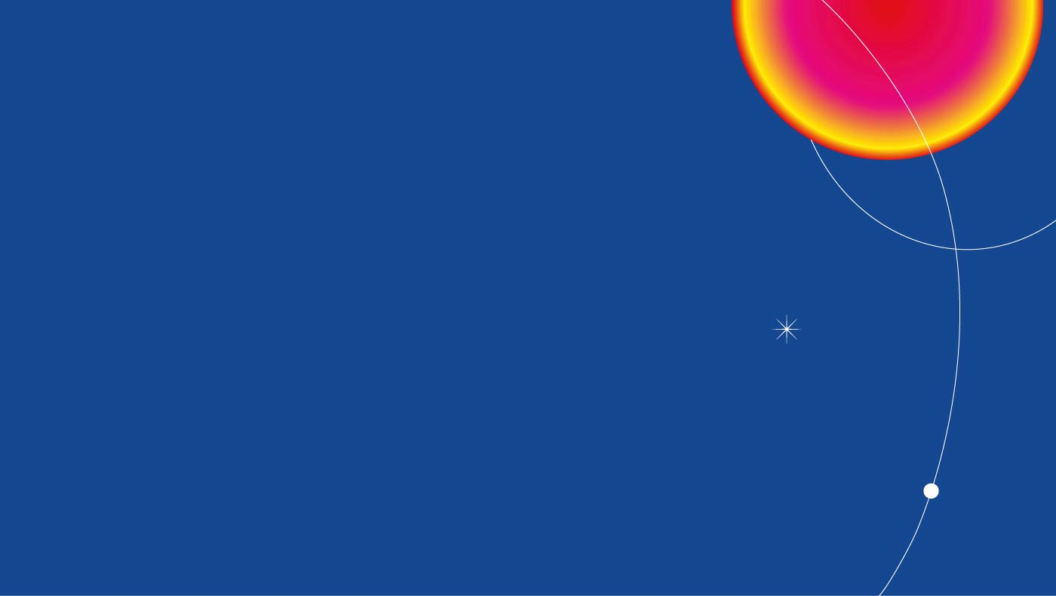
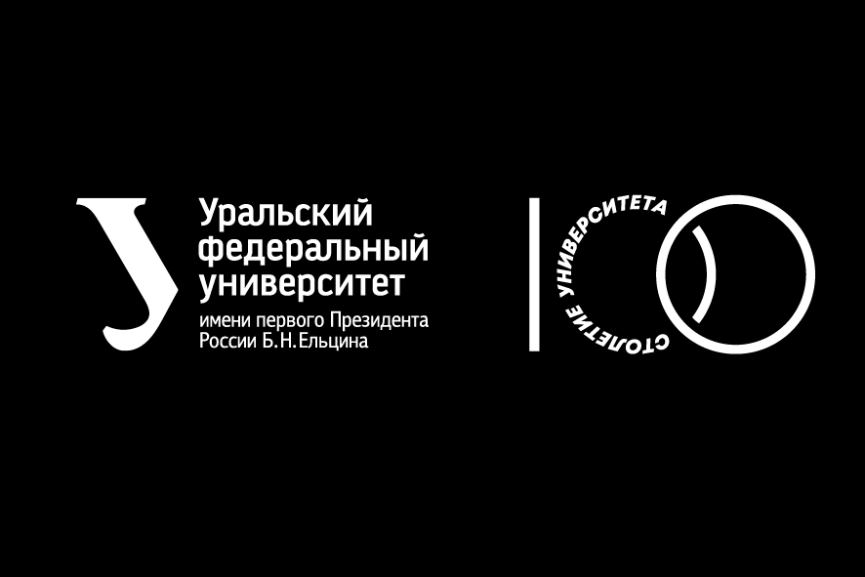

Задача обнаружение объектов. Основы подхода
Другие задачи компьютерного зрения.
Курс: Компьютерное зрение. Тема 3.4.
Ронкин Михаил Владимирович
к.т.н. доцент ИРИТ-РТФ, УРФУ
Проект реализуется победителем Конкурса на предоставление грантов преподавателям магистратуры 2020/2021 благотворительной программы «Стипендиальная программа Владимира Потанина» Благотворительного фонда Владимира Потанина

Slide 2
Задачи компьютерного зрения
Среди основных задач компьютерного зрения могут быть выделены следующие задачи, которые как правило справедливы как для отдельных изображений, так и для видео-сцен.
Классификация (рассмотрена в предыдущем модуле).
Обнаружение объектов (Object Detection).
Сегментации классов объектов и сцен (Semantic Segmentation).
Экземплярная сегментация (Instance Segmentation).

Slide 3
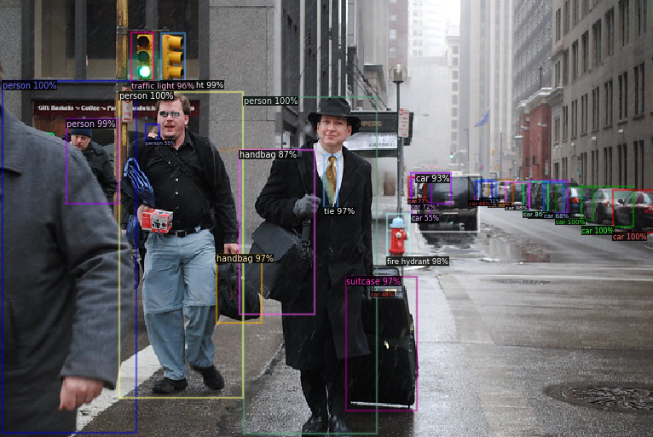
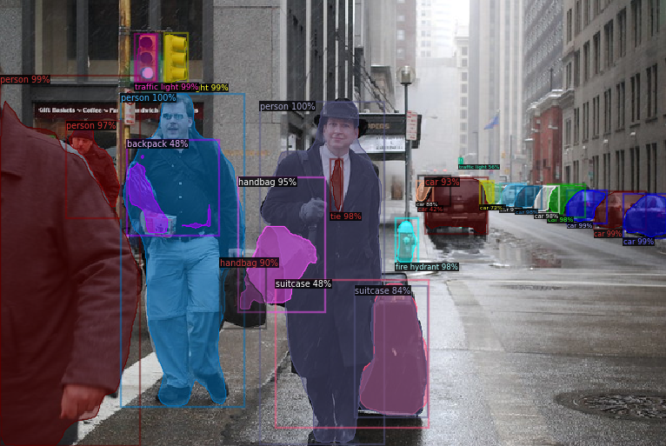
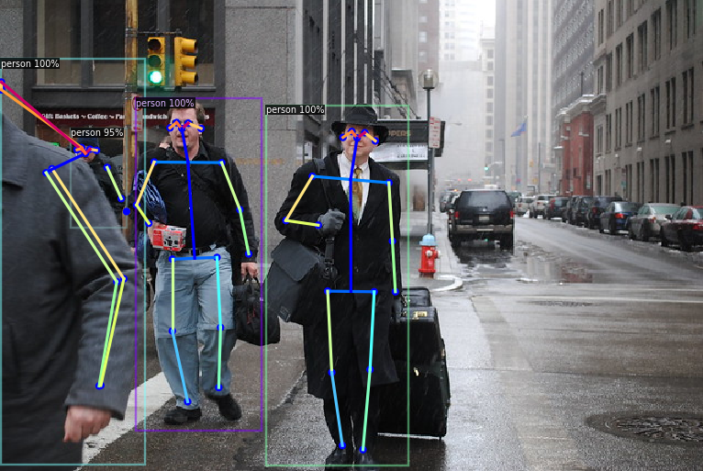
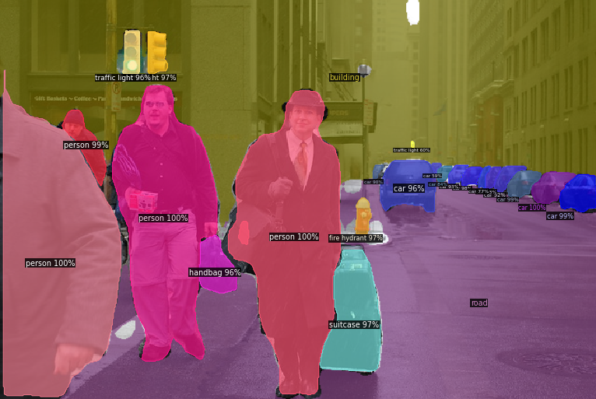
Задачи связанные с обнаружением объектов
Обнаружение объектов = классификация сегментов изображения + определения координат объекта в каждом сегменте
Объектная сегментация = Обнаружение объектов + семантическая сегментация каждого сегмента изображения.
Обнаружение ключевых точек = классификация сегментов изображения + определения координат особых точек
Паноптическая сегментация = Обнаружение объектов + семантическая сегментация всего изображения .
Object detection
Instant segmentation
Key point detection
Panoptic segmentation

Slide 4
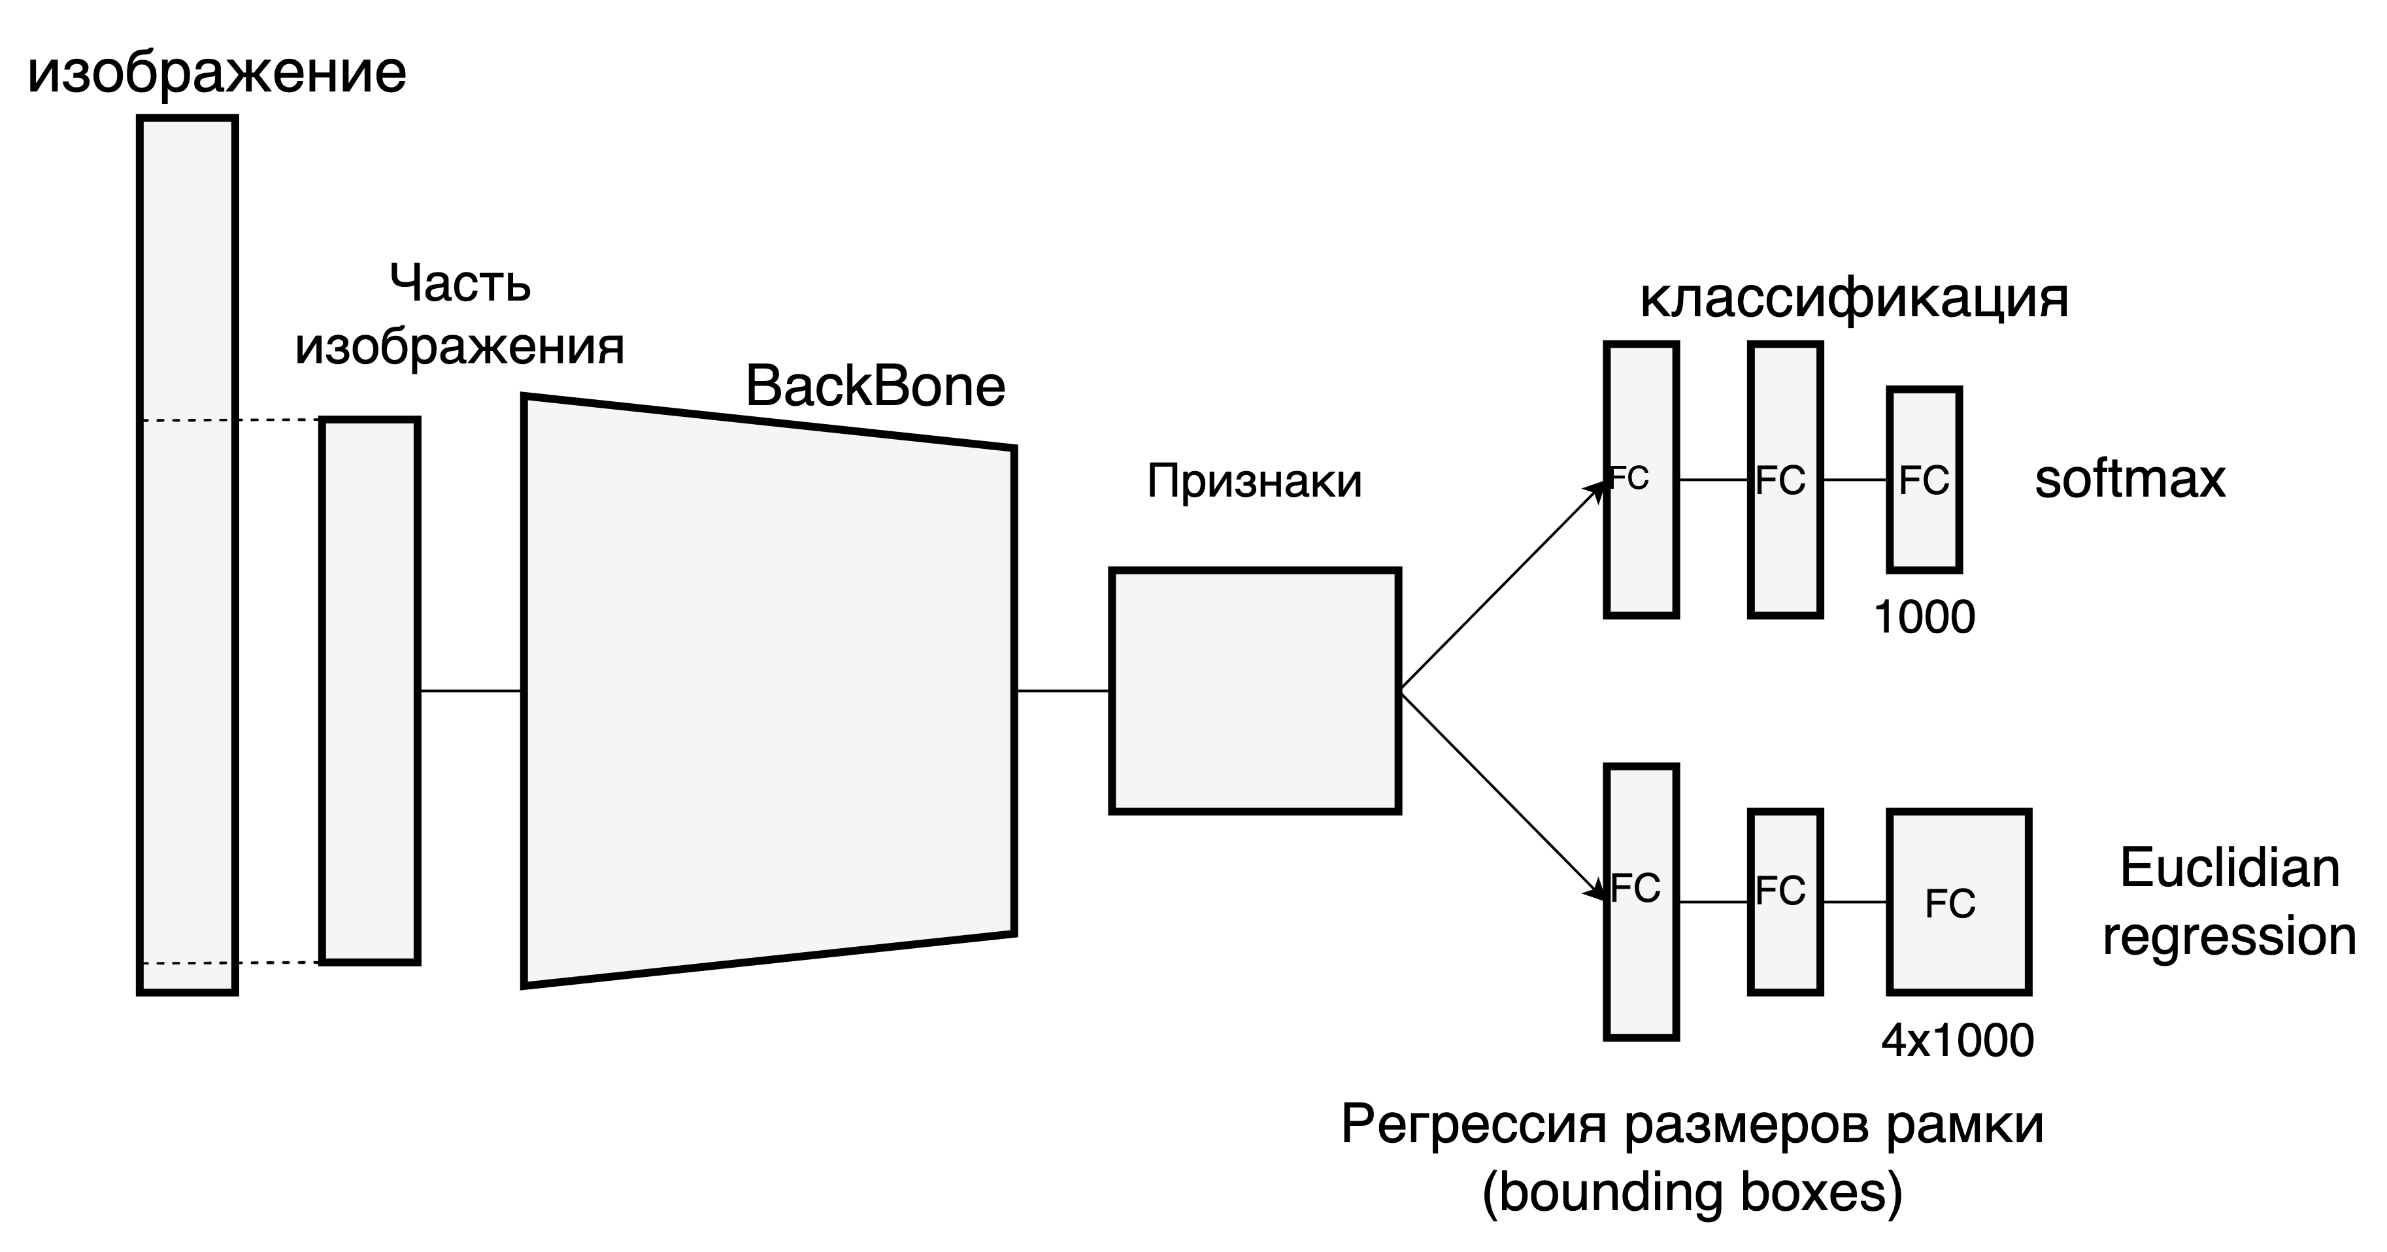
Архитектура Overfeat
Одной из первых удачных попыток создания полностью сверточной нейронной сети для обнаружения объектов можно считать архитектуру Overfeat (2013 год).
Метод Overfeat основан на продвижение окна по изображению.
У окна меняется размер и положение.
В каждом окне происходит классификация объекта и предсказание его размеров.
То есть задачи регрессии и классификации
Технически Overfeat – решает задачу локализации в каждом окне.
image
Part of image
class
features
regression

Slide 5
Архитектура Overfeat
Особенности Регрессии координат.
В тренеровке два этапа:
1. обучение кодировщика признаков для полного изображения.
2 Для отдельных участков обучается только голова регрессии.
Регрессия обучается, если score в окне больше 50%.
Регрессия обучается для разных масштабов окна.

Slide 6
Архитектура Overfeat
Особенности Регрессии координат.
Проблема: может случиться так, что для одного объекта будет предложено несколько регионов кандидатов.
Разные регионы могут иметь разный уровень уверенности классификации – то есть разный выход вероятности нахождения объекта в регионе – то есть разный Score.
Результирующая рамка получается путем алгоритма Non-Maximum Suppression.
Алгоритм позволяет выбрать лучшую рамку с высоким score среди всех, имеющих большую площадь перекрытия.
0.55
0.85
0.7
0.65
0.45

Slide 7
Алгоритм Non-Maximum Suppression (NMS)
Вход: Список предложенных рамок, их значений score для классификации и пороги значений score и IoU (Intersection over Union)
Выход: Список рамок для объектов.
Алгоритм:
Выбор из исходного списка рамок со значениями score выше порога.
Вычисление для каждой пары оставшихся полученных рамок IoU попарно.
Из всех рамок с IoU больше порога остается та, для которой score максимален
Процедура может повторятся итеративно пока не прекратится удаление рамок
0.55
0.85
Score >0.6
0.85
Threshold
IoU
0.85
0.65
0.7
0.7
0.45
0.65

Slide 8
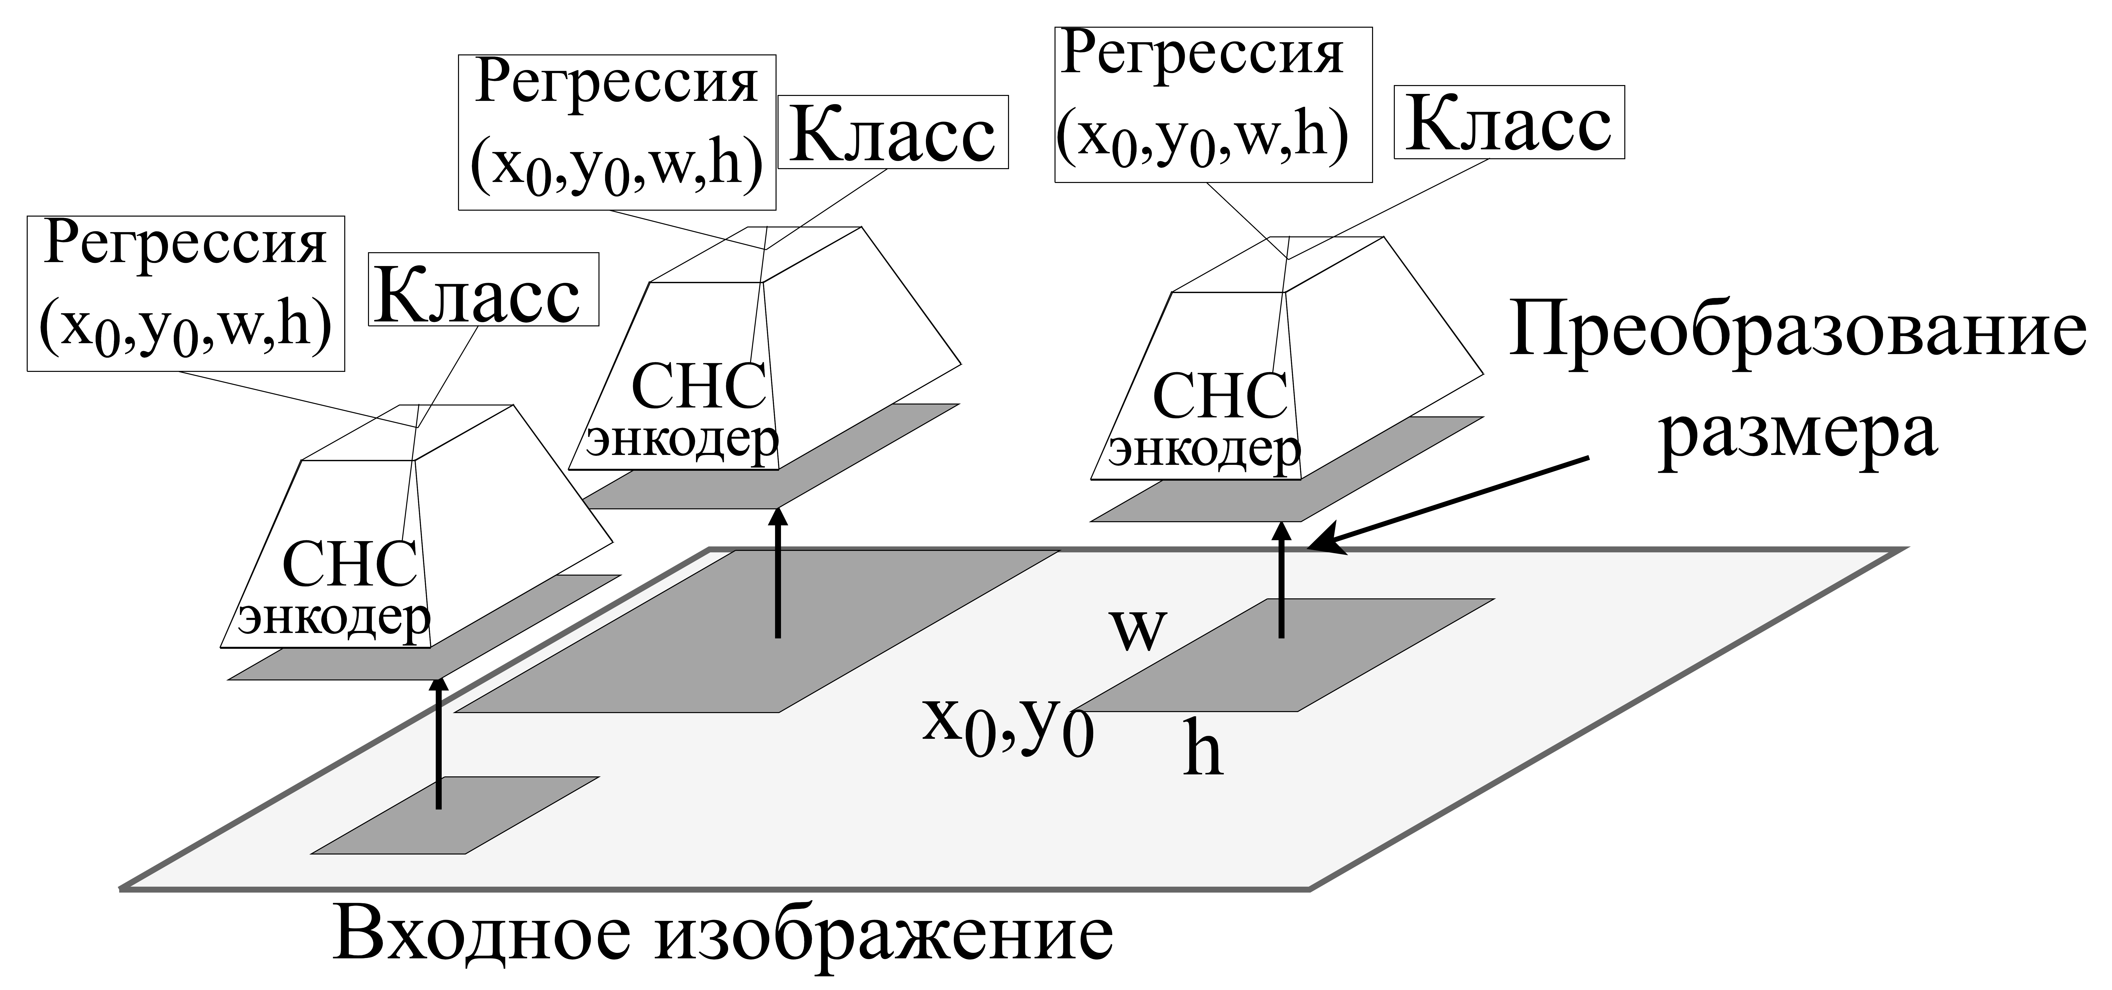
Regions with CNN features, R-CNN
Регионная сверточная нейронная сеть (Regions with CNN features, R-CNN).
Данная архитектура объединила в себе наиболее продуктивные для своего времени практики в области обнаружения и локализации объектов.
Сеть R-CNN осуществляет предсказание области нахождения объекта и его класса в несколько этапов
поэтому такой подход называется много-этапное обнаружение (multi-stage object detection).
Как и overfeat сеть скользит по изображению

Slide 9
Regions with CNN features, R-CNN
0 Этап - подготовка перед началом обучения.– Производится выбор 2000 регионов кандидатов, в которых предположительно есть объекты (Regeons of Interest, ROI).
Поиск регионов кандидатов может быть выполнен любым алгоритмом.
В оригинальной статье методом селективный поиск (selective search).
Это метод, в котором выделяются контуры на изображении – т.н. Superpixels и проводится поиск объектов в рамках контуров путем оценки схожести соответствующих участков изображения.
Данный этап используется только как подготовка, то есть этап не включен в работу нейронной сети.
0.85
R-CNN

Slide 10
Regions with CNN features, R-CNN
Архитектура R-CNN работает следующим образом.
1 Этап: для каждого предложенного региона выделяются признаки.
Backbone на основе AlexNet.
Производится автоматическое выделение признаков (вектор 4096 значений).
2 Этап: Классификация объектов в регионе при помощи SVM (метод опорных векторов).
3 Этап: Для Регионов корректировка размера при помощи Bbox регрессия.
Сжатие всех полученных регионов при помощи NMS

Slide 11
Базовые вопросы
1. Назовите особенность подхода к обнаружению объектов, предложенному в архитектуре OverFeat.
Сеть скользит по изображению, для каждого окна предлагаются оценки класса и размером рамки объекта. Итоговый результат получается по средствам NMS.
Сеть выделяет регионы кандидаты на результирующей карте признаков. Итоговый результат получается по средствам NMS.
Сеть выделяет регионы кандидаты на выходном слое методом NMS.

Slide 12
Базовые вопросы
2. Назовите утверждение, соответствующее методу NMS.
Метод выделяет регион кандидат с наибольшим score среди регионов с IOU выше заданного порога.
Метод выделяет регион кандидат с наименьшим score выше порога среди регионов с IOU выше заданного порога.
Метод выделяет регион кандидат с наименьшим IOU выше порога среди регионов со score выше заданного порога.

Slide 13
Базовые вопросы
Назовите утверждение, несоответствующее подходу R-CNN.
Метод NMS применяется для результатов, сформированных методом selective search.
Предварительный набор регионов кандидатов выбирается методом selective search.
Метод NMS применяется по результатам работы классификатора и регрессии размеров регионов.

Slide 14
Вопросы повышенной сложности
1. Назовите два утверждения, соответствующее подходу R-CNN.
Изначальные регионы кандидаты выделяются методов selective search на исходном изображении. Итоговые регионы выделяются NMS по результатам работы сети.
Подход имеет два выхода: классификации и регрессии, результаты работы которых обрабатываются методом NMS для выбора итоговых регионов.
Результирующие регионы после работы сети выбираются методом selective search. Изначально сеть скользит по изображению с заданным шагом и с заданным размером окна.
Карты признаков, полученные после кодировщика обрабатываются методом selective search, перед подачей в головную часть сети.
Карты признаков, полученные после кодировщика обрабатываются дополнительной мини-сетью для отбора наиболее вероятных регионов-кандидатов, перед формированием входных данных для головных частей сети.

Slide 15
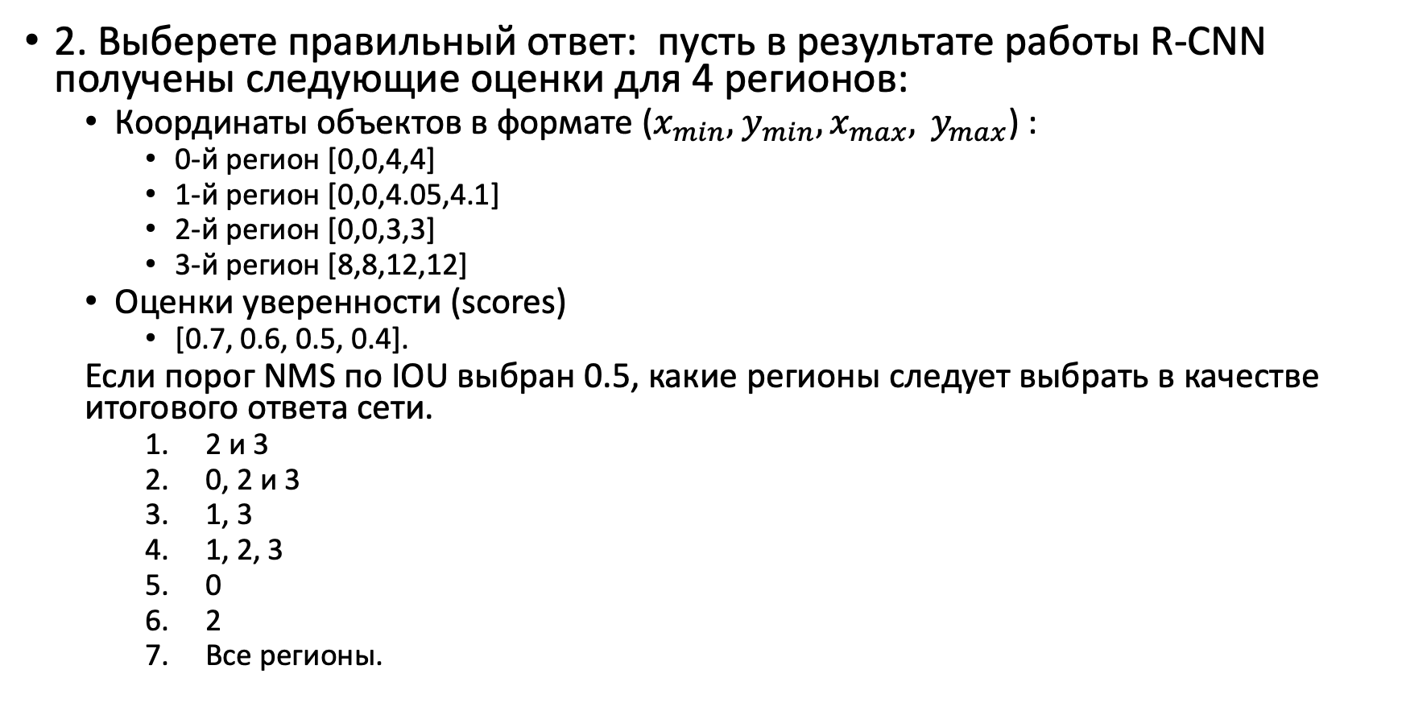
Вопросы повышенной сложности
2. Выберете правильный ответ: пусть в результате работы R-CNN получены следующие оценки для 4 регионов:
Координаты объектов в формате ($x_{min},$ $y_{min},x_{max}, y_{max}$) :
0-й регион [0,0,4,4]
1-й регион [0,0,4.05,4.1]
2-й регион [0,0,3,3]
3-й регион [8,8,12,12]
Оценки уверенности (scores)
[0.7, 0.6, 0.5, 0.4].
Если порог NMS по IOU выбран 0.5, какие регионы следует выбрать в качестве итогового ответа сети.
2 и 3
0, 2 и 3
1, 3
1, 2, 3
0
2
Все регионы.

Slide 16
Архитектура Overfeat
Каждое окно обрабатывается сетью с двумя головами,
первая – класс объекта, второе – предсказание его положения.
В первую очередь тренируется сеть классификации.
Технически Overfeat – решает задачу локализации в каждом окне.
Задача регрессии – предсказание изменения размеров для каждого bounding box

Slide 17
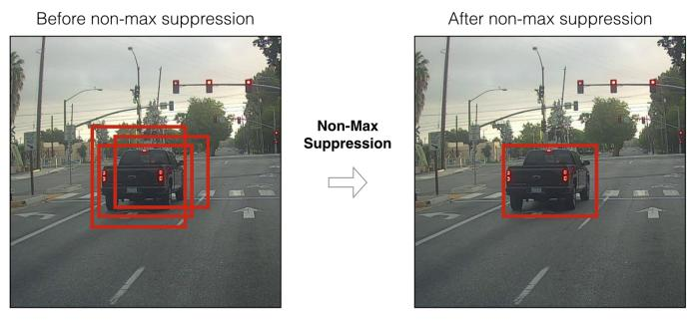
Regions with CNN features, R-CNN
2 Этап - классификация регионов
Много-меточная (multilabel) классификация всех регионов ROI.
Авторы используют для этого метод опорных векторов (SVM) отдельно для каждого класса.
Удаление лишних регионов методом не максимальное сжатие (non-maximum supression, NMS).
В наиболее простом виде метод NMS заключается в следующем:
для каждого класса производится поиск регионов с относительной площадью пересечения (Intersectino over Uninon, IoU) больше заданного порога;
Среди найденных регионов остается регион с наибольшей вероятность классификации (с наибольшим результатом выхода классифицирующего слоя).

Slide 18
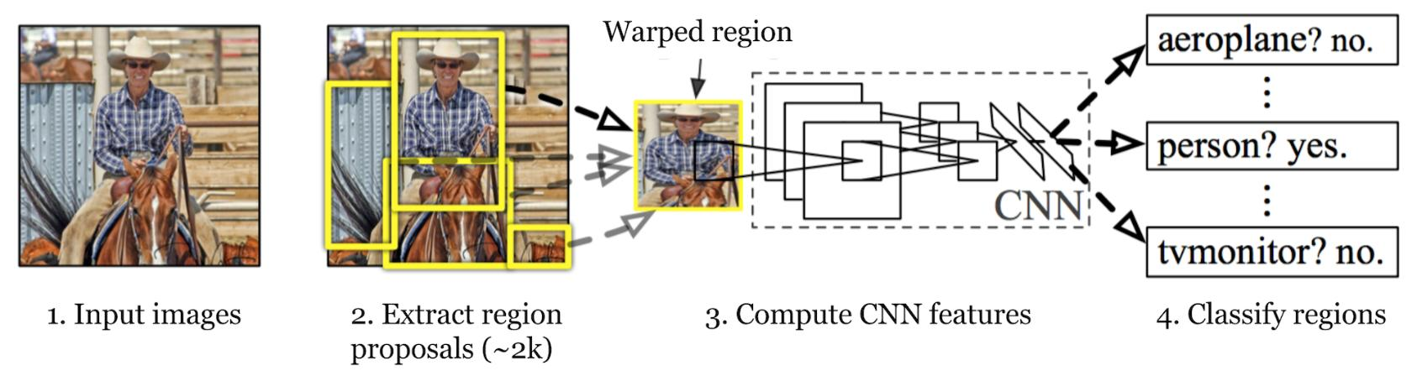
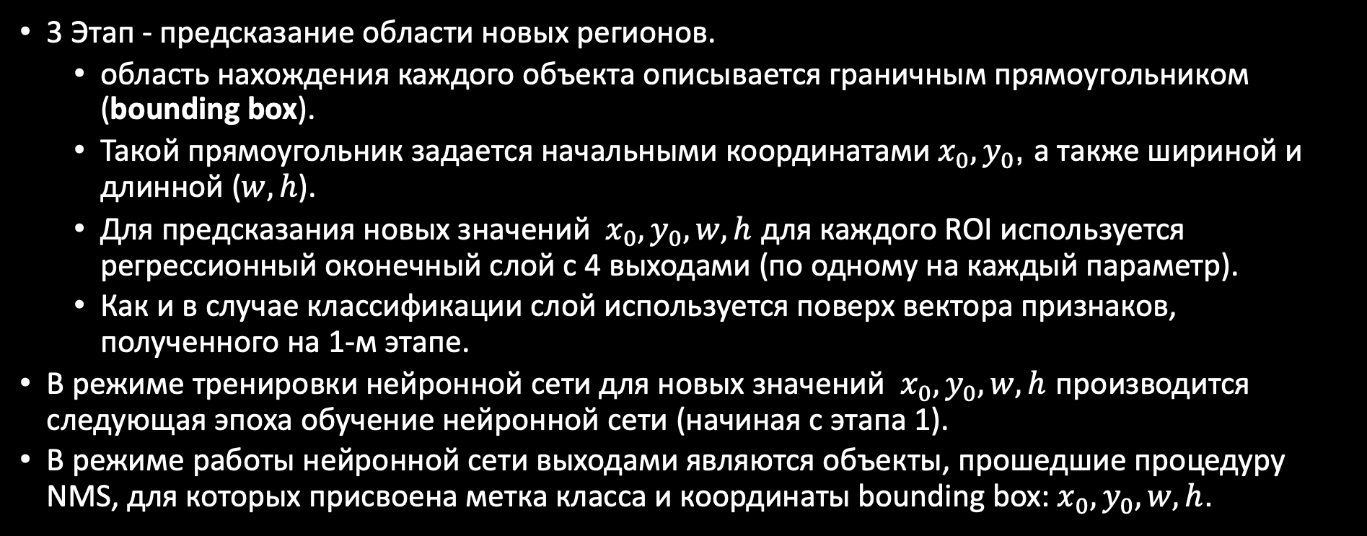
Regions with CNN features, R-CNN
3 Этап - предсказание области новых регионов.
область нахождения каждого объекта описывается граничным прямоугольником (bounding box).
Такой прямоугольник задается начальными координатами $x_{0}, y_{0}$, а также шириной и длинной ($w, h$).
Для предсказания новых значений $x_{0}, y_{0},w, h$ для каждого ROI используется регрессионный оконечный слой с 4 выходами (по одному на каждый параметр).
Как и в случае классификации слой используется поверх вектора признаков, полученного на 1-м этапе.
В режиме тренировки нейронной сети для новых значений $x_{0}, y_{0},w, h$ производится следующая эпоха обучение нейронной сети (начиная с этапа 1).
В режиме работы нейронной сети выходами являются объекты, прошедшие процедуру NMS, для которых присвоена метка класса и координаты bounding box: $x_{0}, y_{0},w, h$.

